Slide 1
Педагогический проект по экологическому воспитанию детей 2 группы раннего возраста «Водичка, водичка…»
Выполнила: воспитатель первой квалификационной категории
Филонова Олеся Александровна

Slide 2
Участники проекта: воспитанники второй группы раннего возраста «Рыбки», воспитатели, родители воспитанников.
Продолжительность проекта: 2 неделя февраля (краткосрочный).
Для реализации данного проекта предполагается сформировать следующие целевые группы:
Дети младшего дошкольного возраста (2-3х лет) – совместная деятельность педагога и ребенка, самостоятельная детская деятельность;
Педагоги (воспитатели группы) – методическая разработка проекта, составление плана-графика работы, работа по реализации проекта;
Родители воспитанников – помощь педагогам в реализации проекта, создание предпосылок в домашних условиях для более полного усвоения материала.

Slide 3
Актуальность
Вода – первый и любимый детьми объект для исследования с самого момента рождения. Экспериментирование и игры детей с водой развивают познавательные способности, интерес к явлениям окружающей природы и воспитывает экологическую грамотность детей.
В проектно-исследовательской работе происходит знакомство ребенка с физическими свойствами воды, а так же как необходимо беречь воду и для чего. Расширяется представление детей о значении и роли воды для здоровья человека.

Slide 4
Цель проекта:
Через различные виды деятельности дать малышам элементарные представления о свойствах воды; о значении воды для поддержания чистоты, для жизни.
Задачи проекта: (образовательные, развивающие, воспитательные)
Познакомить детей со свойствами воды;
Развивать познавательный интерес к исследовательской деятельности, желание познать новое;
Создавать радостную творческую атмосферу во время НОД.
Воспитывать аккуратность в работе.
Создать условия для участия родителей в образовательном процессе.

Slide 5
Этапы реализации проекта:
1 этап – подготовительный
Создание необходимых условий для реализации проекта.
Перспективное планирование проекта.
Подбор необходимой литературы по данной теме.
Подбор и изготовление дидактического материала по теме проекта.
Задачи на данном этапе:
Выяснить, понимают ли малыши значение воды
Формы проведения.
а) Игра «Купание куклы Кати»
б) чтение потешек о воде, рассмотривание иллюстраций.

Slide 7
2 этап – основной (практический)
Непосредственное внедрение в совместную деятельность воспитателя и ребенка разных образовательных областей для реализации поставленных целей и задач по теме проекта.
Трудовые поручения «Как мы с воспитателем цветочки поливали!»

Slide 9
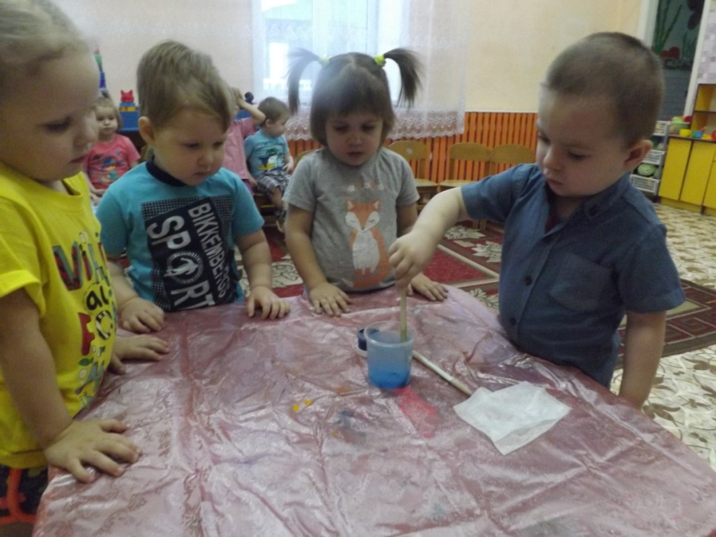
Игры – опыты с водой: показать, что вода бывает тёплая, холодная, прозрачная или можно окрасить в любой цвет.

Slide 10
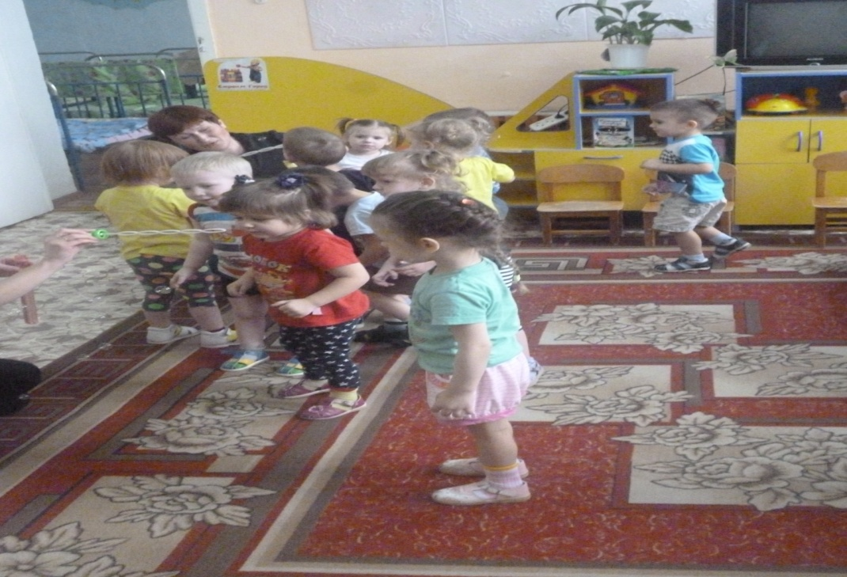
Д. И. «Мыльные пузыри» на развитие речевого дыхания

Slide 11
Игровое экспериментирование: таяние снега.

Slide 12
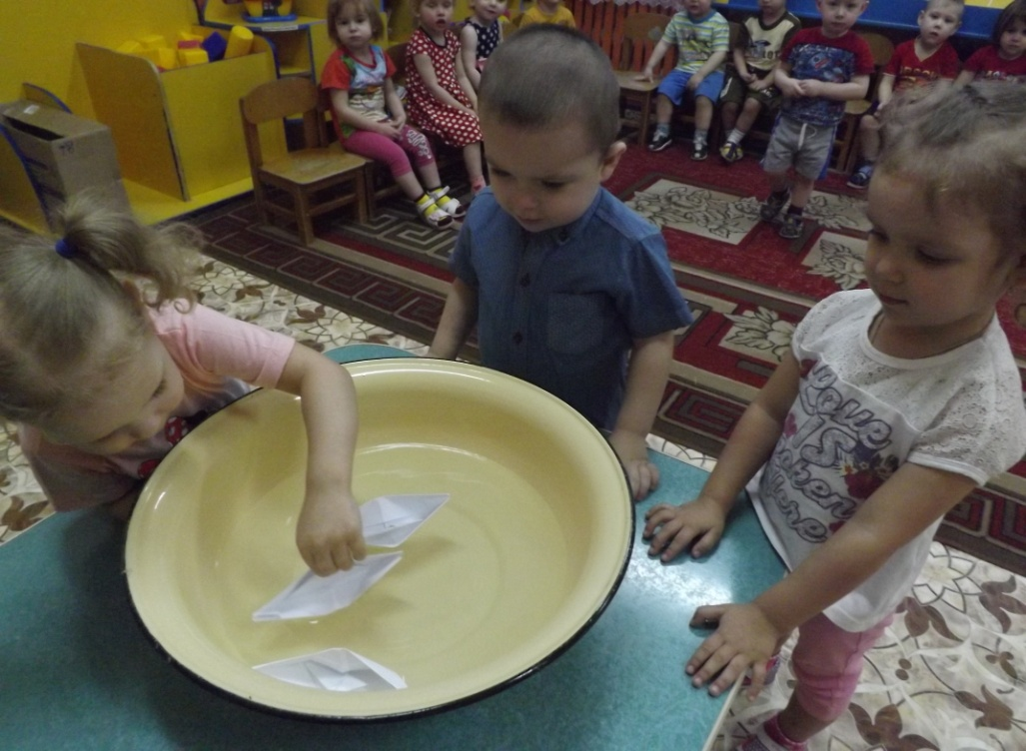
Речевое развитие «Ветер по морю гуляет»
Цель: познакомить детей со свойствами воды, с тем, что некоторые предметы могут плавать (бумажный кораблик).

Slide 13
3 этап. Заключительный. Рисование «Лужи».

Slide 14
Взаимодействие с родителями:
- просмотр мультфильма «Приключения Капитошки», "Капля" (дома с родителями);
- консультация в уголок для родителей «Игры и эксперименты с водой в домашних условиях».

Slide 15
Стихотворение для лучшего восприятия игры.
После игр с водой осталась лужа,
Нам с тобой помощник нужен.
Возьмём губку, промокнём,
Лужу быстро уберём.
Убираться нам не лень,
Можем делать это каждый день.
«Поиграл – убери!Вот девиз у игры!»
Мыльные пузыри мы пускаем,
А, значит, с водичкой играем.
А ещё – пузыри мы надуем,
Дыхание развивать будем.
На рыбалку мы пойдём,
Удочку с собой возьмём.
Рыбка, рыбка, ты ловись,
Детвора веселись!

Slide 16
Спасибо за внимание!

